Slide 1
Fotonaponske elektrane
Bruno Lenđer 4.b

Slide 2
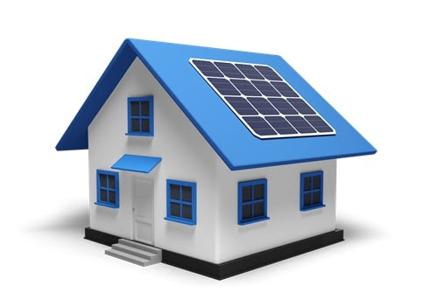
Uvod u fotonaponske elektrane
Fotonaponske elektrane predstavljaju sustave koji pretvaraju sunčevu energiju u električnu energiju, s glavnom karakteristikom mrežnog povezivanja, omogućujući direktno korištenje proizvedene energije ili njezino predavanje u elektroenergetsku mrežu. Ključne komponente uključuju sunčane članke koji su povezani u fotonaponske ploče, pretvarače, baterije za pohranu energije, regulatore punjenja i druge sigurnosne uređaje.

Slide 3
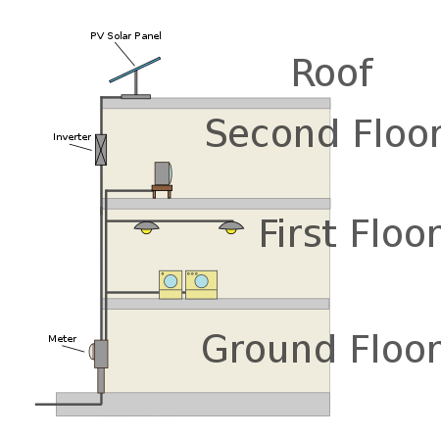
Osnove fotonaponskih elektrana
Fotonaponski efekt omogućuje solarnim člancima da pretvore sunčevu svjetlost u električnu energiju putem oslobađanja elektrona unutar materijala članka. Kroz spojene solarne članake, generirana električna energija se prikuplja i prenosi kroz fotonaponski sustav. Pretvarač zatim konvertira istosmjernu struju u izmjeničnu struju, pogodnu za korištenje u električnim uređajima i mrežama.

Slide 4
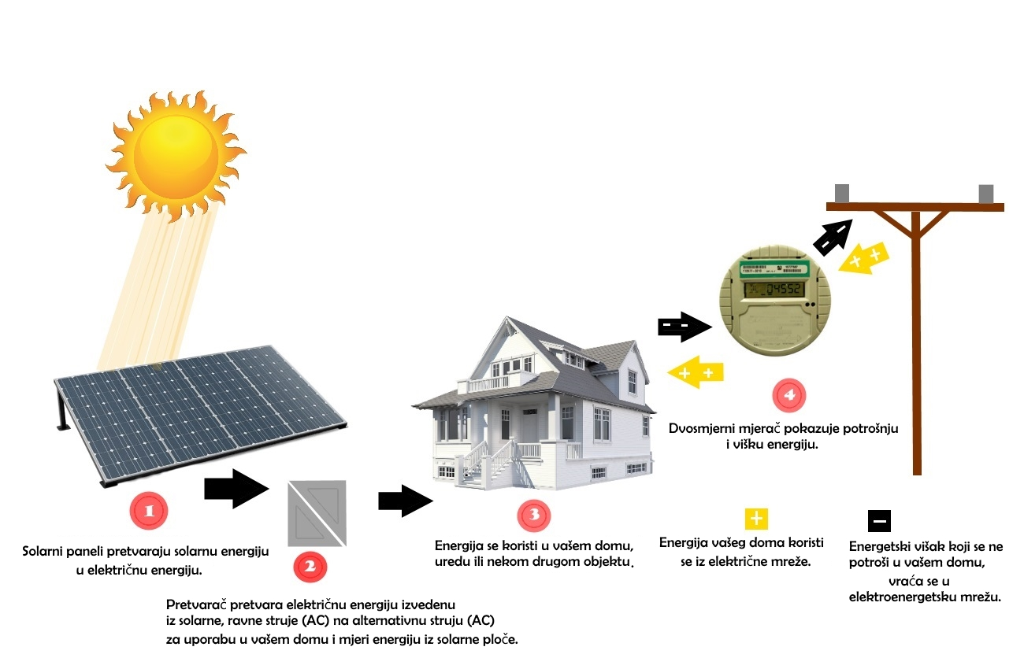
Osnove fotonaponskih elektrana
Osnovni elementi fotonaponskih sustava su solarni paneli koji pretvaraju sunčevu svjetlost u električnu energiju, inverteri koji pretvaraju istosmjernu struju u izmjeničnu struju i baterije koje služe za pohranu viška proizvedene električne energije.

Slide 5
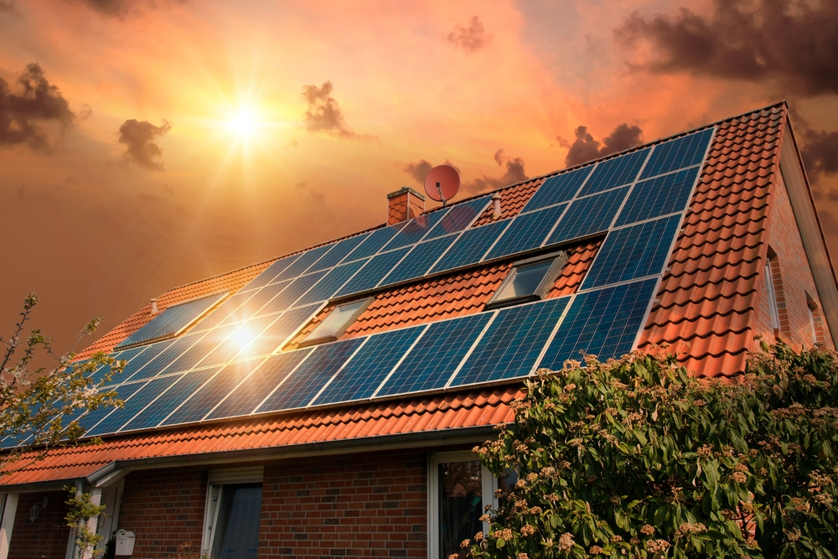
Fotonaponske elektrane na krovovima
Fotonaponske elektrane na krovovima su sustavi solarnih panela instalirani na krovovima zgrada ili kuća. Oni koriste dostupni prostor na krovovima za proizvodnju električne energije, čime smanjuju potrebu za električnom energijom iz javne mreže i pružaju dodatnu ekonomsku korist vlasnicima objekata.

Slide 6
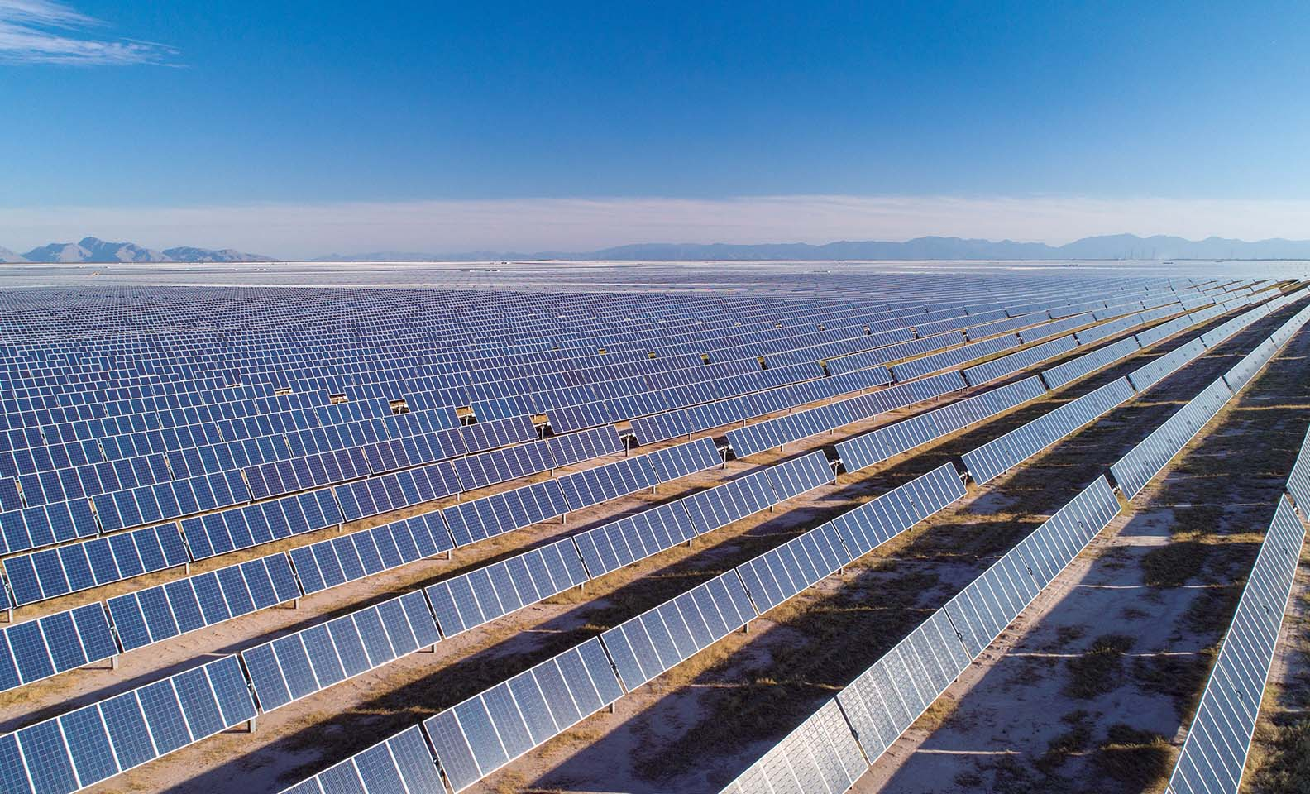
Fotonaponske elektrane na tlu
Fotonaponske elektrane na tlu su veće instalacije solarnih panela koje se postavljaju na zemlji, obično na ruralnim ili neiskorištenim površinama. Ove elektrane imaju veći kapacitet proizvodnje električne energije u usporedbi s onima na krovovima, te se često koriste za opskrbu električnom energijom većih zajednica ili industrijskih postrojenja.

Slide 7
Prijenosne fotonaponske elektrane
Prijenosne fotonaponske elektrane su mobilni sustavi solarnih panela koji se mogu brzo postaviti i premjestiti na različite lokacije prema potrebi. Ovi sustavi su korisni za privremene ili hitne situacije gdje je potrebno osigurati električnu energiju, poput izvanmrežnih događaja ili izvanrednih situacija poput prirodnih katastrofa.

Slide 9
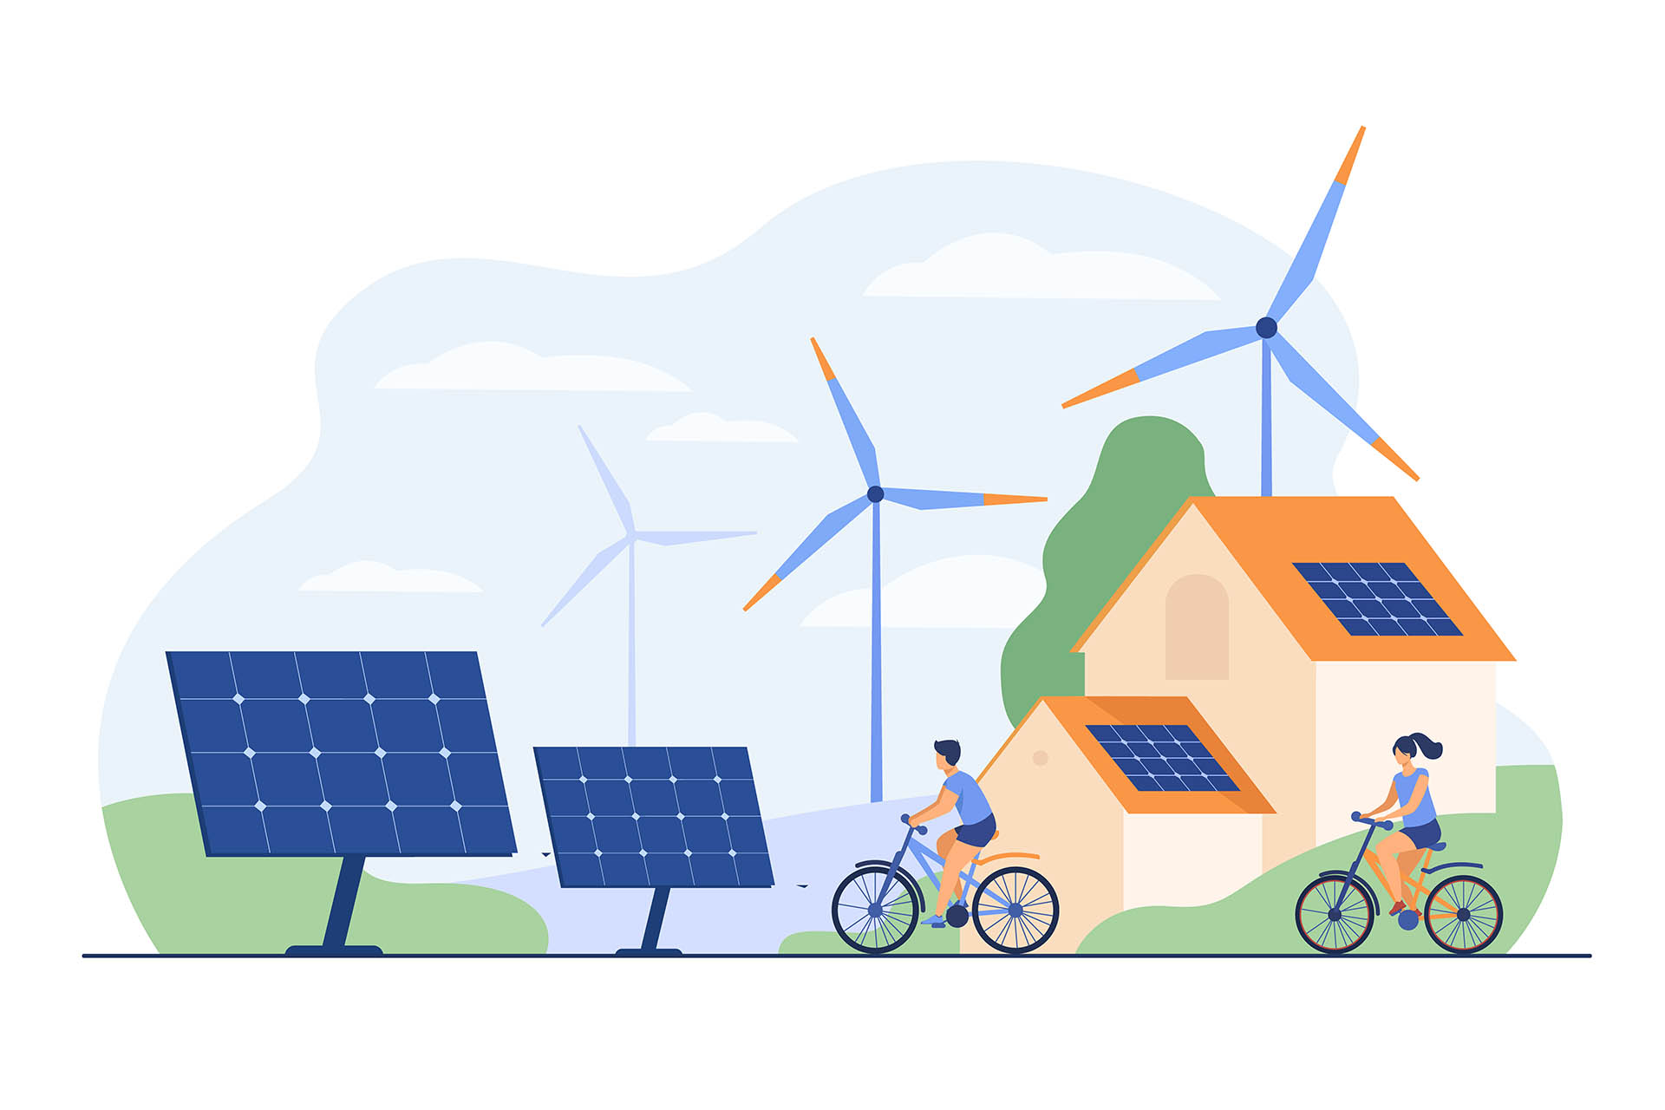
Ekološki utjecaji fotonaponskih elektrana
Korištenje fotonaponskih sustava doprinosi smanjenju emisija stakleničkih plinova, što je ključno za borbu protiv klimatskih promjena. Međutim, postoji potreba za pažljivim planiranjem kako bi se minimizirali potencijalni negativni utjecaji na okoliš, uključujući promjene u krajoliku, upravljanje resursima i mogući ekološki otisak proizvodnje i zbrinjavanja solarnih panela.

Slide 10
Financijski aspekti fotonaponskih elektrana
Fotonaponske elektrane zahtijevaju početnu investiciju za nabavu i instalaciju opreme, ali dugoročno nude povrat ulaganja kroz smanjenje troškova električne energije. Povrat ulaganja obično ovisi o faktorima poput lokalnih uvjeta, veličine instalacije i dostupnosti financijskih poticaja i subvencija, koji mogu značajno ubrzati ekonomsku isplativost projekta. Različiti oblici poticaja, poput povlaštenih tarifa ili poreznih olakšica, mogu biti dostupni kako bi potaknuli investicije u fotonaponske projekte i ublažili početne troškove.

Slide 11
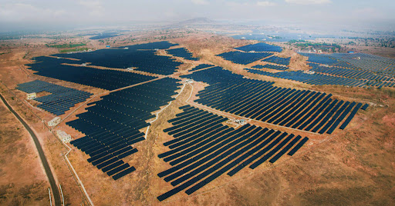
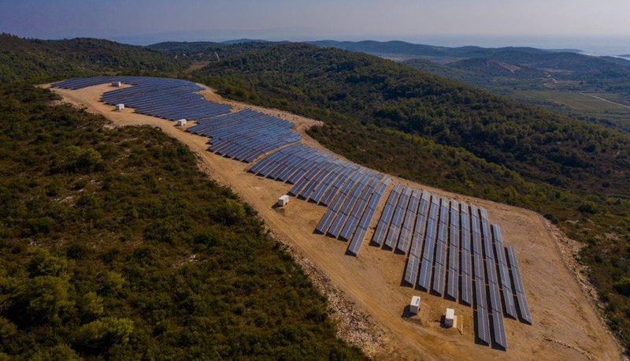
Lokalni i globalni primjeri fotonaponskih postrojenja
Među lokalnim primjerima uspješnih fotonaponskih elektrana u Hrvatskoj nalazi se Solarna elektrana na otoku Visu, koja ima instaliranu snagu od 3,5 MW i doprinosi lokalnoj opskrbi električnom energijom. Nasuprot tome, globalni primjeri poput Solarne elektrane Longyangxia u Kini imaju znatno veće kapacitete proizvodnje, dosežući instalirane snage u gigavatima (GW), što značajno utječe na globalnu proizvodnju i smanjenje emisija stakleničkih plinova.

Slide 12
Tehnološki napredak u fotonaponskim elektranama
Tehnološki napredak u fotonaponskim elektranama obuhvaća razvoj novih materijala i tehnika proizvodnje solarnih panela te povećanje njihove efikasnosti uz smanjenje troškova. Integracija solarnih panela u arhitekturu, uz razvoj inovativnih tehnologija poput perovskitskih solarnih ćelija i tehnika za pohranu energije, dodatno doprinosi poboljšanju performansi i održivosti fotonaponskih elektrana.

